Slide 1
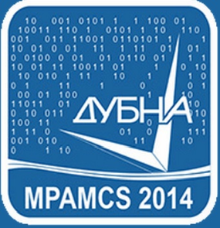

Data-mining в эпоху «Больших Данных»
Международная молодёжная конференция
«Современные проблемы прикладной математики и информатики», 25-29 августа 2014 г. Дубна, Россия
Г.А.Ососков,
Лаборатория Информационных Технологий,
Объединенный институт ядерных исследований,
141980 Дубна, Россия
email: ososkov@jinr.ru
http://www.jinr.ru/~ososkov

Slide 2
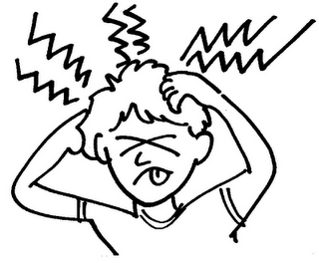
Предпосылки
Компьютеры, смартфоны
WWW: Google, Яндекс,
вконтакте, одноклассники,
Facebook, Linkedln
TV
Информация
Данные
Картинки
видео
Бурный рост потоков данных за последние годы, особенно в социальных
и бизнес приложениях, где изучаемые явления слишком сложны для их
математической формализации, вызвало насущную потребность в
выявлении зависимостей напрямую из огромных, полных информации
массивов данных.
К тому же, только очень малая часть этих данных будет когда-либо востребована,
потому что их объемы слишком велики, чтобы их вместить в имеющиеся базы данных,
а структура данных слишком сложна или, вообще, не определена для эффективного
их анализа имеющимися алгоритмами за разумное время.

Slide 3
Понятие Data Mining
Data Mining (DM) - “Это технология, которая предназначена для поиска в больших объемах данных неочевидных, объективных и полезных на практике закономерностей.” Григорий Пятецкий-Шапиро, 1989 г.
Переводы DM на русский: добыча данных, вскрытие данных, информационная проходка
Интеллектуальный анализ данных — это процесс обнаружения в сырых данных ранее неизвестных, нетривиальных, практически полезных и доступных интерпретации знаний, необходимых для принятия решений в различных сферах человеческой деятельности путем комбинации методов статистики и искусственного интеллекта с использованием технологии баз данных.
В современных условиях данных слишком много, они неоднородны, неполны, неструктурированны и содержат ошибки, а какой-либо рациональной теории для их описания, как правило, нет. Поэтому происходит сдвиг парадигмы их обработки от классической схемы моделирования на основе известной теории, а затем проверки модели сравнением с экспериментом традиционными средствами анализа данных к новой парадигме, когда модели, описывающие связи и зависимости создаются непосредственно из самих данных новыми средствами Data Mining.
Одно из основных положений Data Mining – поиск неочевидных закономерностей. Инструменты Data Mining могут находить такие закономерности самостоятельно и также самостоятельно строить гипотезы о взаимосвязях.

Slide 4
Задачи, решаемые методами Data Mining
Классификация – это отнесение объектов (наблюдений, событий) к одному из заранее известных классов.
Регрессия, в том числе задачи прогнозирования. Установление зависимости непрерывных выходных от входных переменных.
Кластеризация – это группировка объектов (наблюдений, событий) на основе данных (свойств), описывающих сущность этих объектов. Объекты внутри кластера должны быть "похожими" друг на друга и отличаться от объектов, вошедших в другие кластеры. Чем больше похожи объекты внутри кластера и чем больше отличий между кластерами, тем точнее кластеризация.
Ассоциация – выявление закономерностей между связанными событиями. Примером такой закономерности служит правило, указывающее, что из события X следует событие Y. Такие правила называются ассоциативными.
Визуализация

Slide 5
Методы Data Mining
Непосредственное использование данных: дескриптивный анализ и описание исходных данных, кластерный анализ, метод ближайшего соседа, метод k-средних
Статистические методы: анализ связей (корреляционный и регрессионный анализ, факторный анализ, дисперсионный анализ).Анализ временных рядов (динамические модели и прогнозирование).
Методы искусственного интеллекта: искусственные нейронные сети (распознавание, кластеризация, принятие решений, прогноз); генетические алгоритмы; ассоциативная память (поиск аналогов, прототипов); нечеткая логика; деревья решений; системы обработки экспертных знаний.
Хотя методы DM ориентированы главным образом на «майнинг» в бизнесе и социальных науках, они также часто применяются и в таких технических и научных областях, как биоинформатика, генетика, медицина, образование и электроэнергетические расчеты. Существует большой объем прикладных DM-программ в открытом, но больше – в коммерческом доступе.
Однако DM-приложений для экспериментальной физики вы там не найдете. Чтобы понять, почему - посмотрим на некоторые эксперименты в физике высоких энергий (ФВЭ) и то, какие данные в них получаются

Slide 6
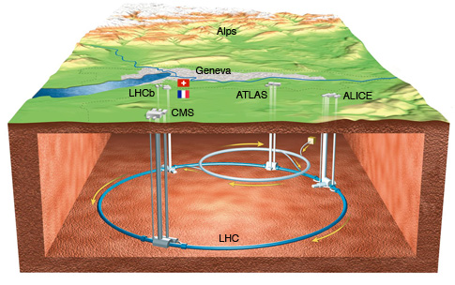
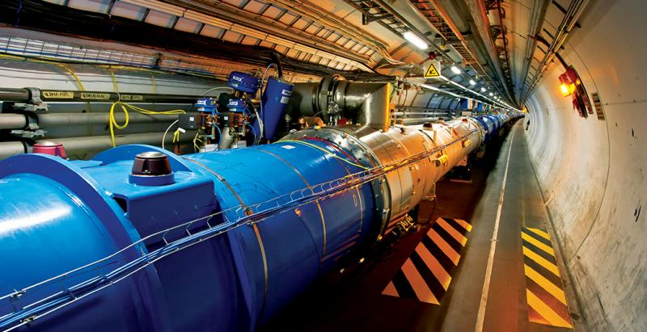
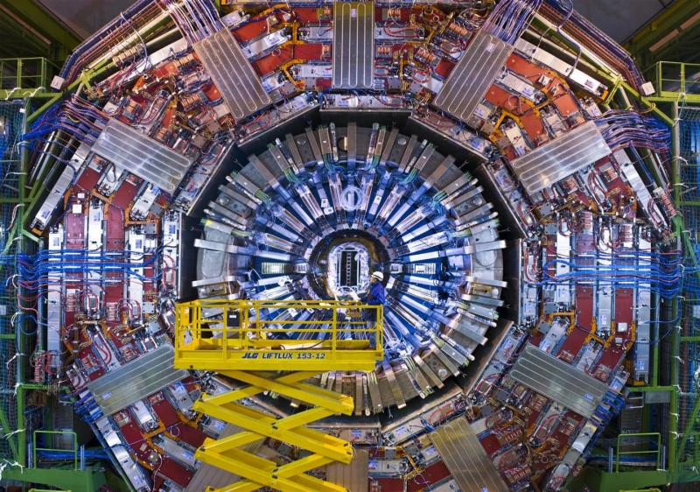
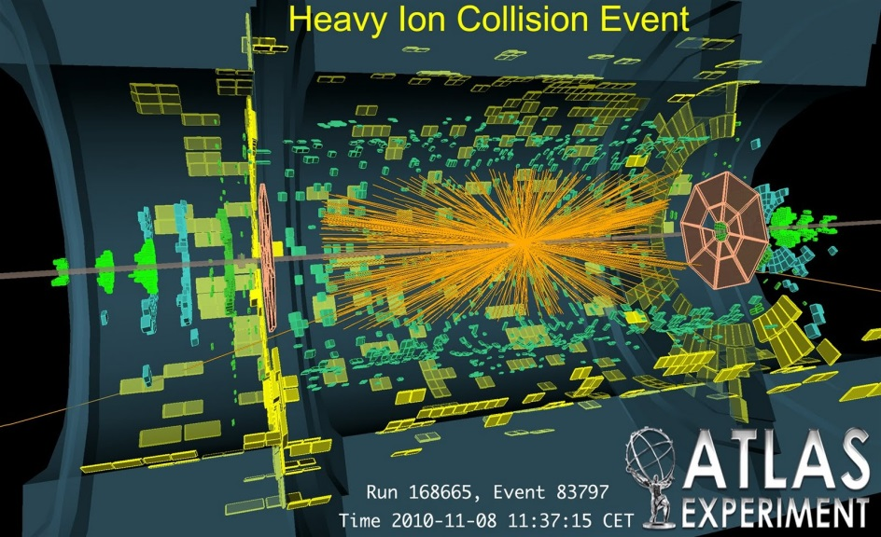
Эксперименты ФВЭ и ядерной физики
Знаменитый БАК - Большой Адронный Коллайдер в ЦЕРНе
2012
Получен
бозон
Хиггса
CMS

Slide 7
Особенности DM в экспериментах БАК
БАК в 2012 г.
ALICE,
ATLAS,
CMS
LHCb
один петабайт
= 10⁸ байт
данных/сек
Запомнить такое количество данных невозможно ни на какой из современных вычислительных систем
Система триггеров разных уровней выполняла сверхбыструю сложную электронную предобработку, оставлявшую только одно полезное физическое событие из 10 тысяч
Сокращение
в миллион
раз!
Дальнейший анализ выполнялся в ЦЕРНовском компьютерном центре обработки из многих тысяч процессоров. Оставалось только 1% событий, возможно содержащих искомый физический феномен.
Итог - 25 петабайт данных в год, которые требовалось хранить в специальных
роботизированных ленточных хранилищах, т.к. копии этих данных подлежат передаче
в сотни физических центров 36 стран мира для более тщательного анализа

Slide 8
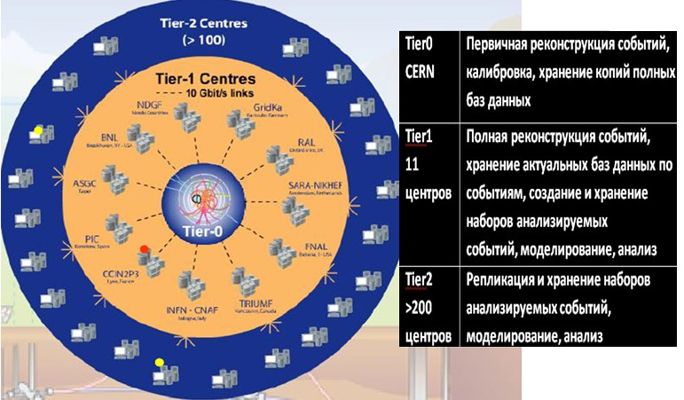
Всемирная сеть распределенных вычислений - WLCG
Сотни тысяч компьютеров, объединены во Всемирную сеть распределенных вычислений - Worldwide LHC Computing Grid (WLCG).
Ежедневно в WLCG обрабатываются полтора миллиона заданий, на что одному даже самому мощному современному компьютеру потребовалось бы 600 лет.

Slide 9
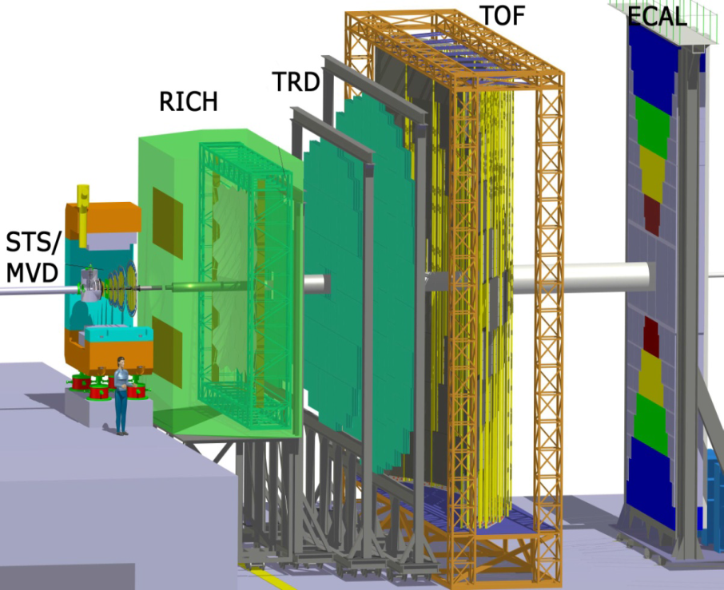
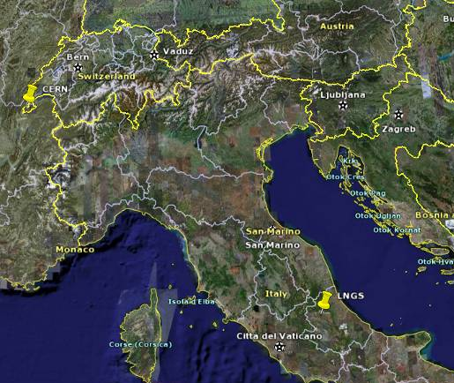
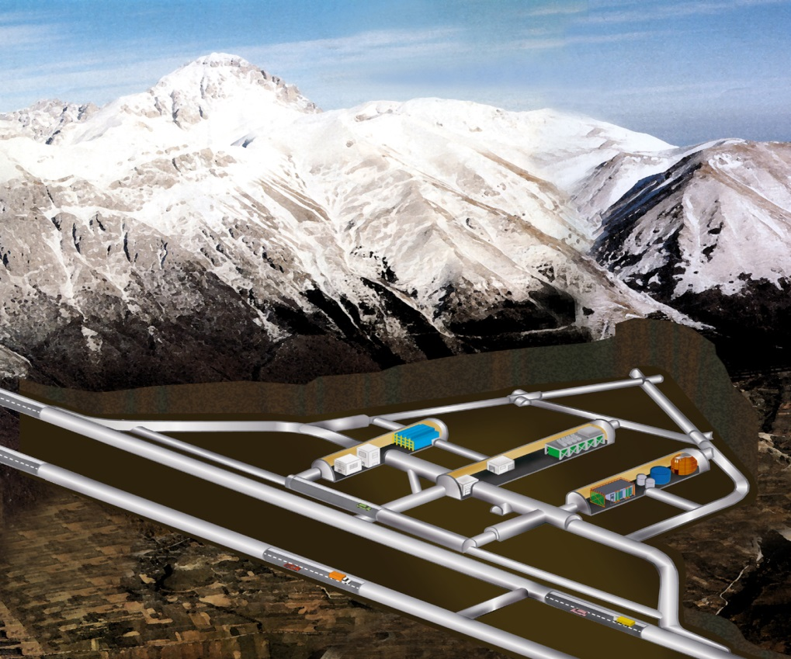
Эксперименты в Германии и Италии
Condensed
Barion
Matter
Condensed
Barion
Matter
CERN
730 km
LNGS
1600 m in depth
~100’000 m³ caverns’ volume
schematic view of the СВМ setup
СВМ experiment (Germany, GSI,
to be running in 2018)
10⁷ events per sec,
~1000 tracks per event
~100 numbers per track
Total: terabytes/sec !
OPERA
Эксперимент OPERA: поиск осцилляций нейтрино

Slide 10
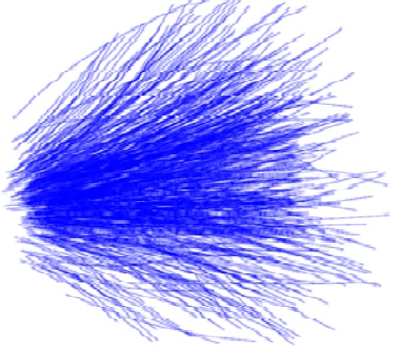
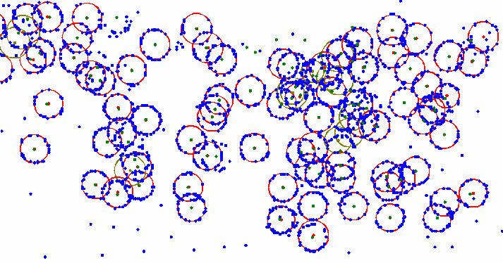
Анализ данных в детекторах СВМ
Реконструкция событий
10⁷ соб/сек, ~1000 треков/соб, ~100 чисел/трек
в режиме on-line!
Вершинный детектор STS
Задачи трекинга в магнитном поле:
Распознавание треков
Вычисление их параметров
Определение вторичных вершин
для нейтральных частиц
Модельный вид Au+Au взаимодействия в STS
2. Детектор RICH
Задачи по идентификации электронов и пионов:
распознать все кольца
вычислить их параметры с учетом шумовых отсчетов, перекрытия колец и оптических искажений, из-за которых кольца выглядят, как эллипсы
стыковать кольца с треками, найденными в STS
определить, какие треки порождены электронами
Кольца черенковского излучения,
зарегистрированные в детекторе RICH

Slide 11
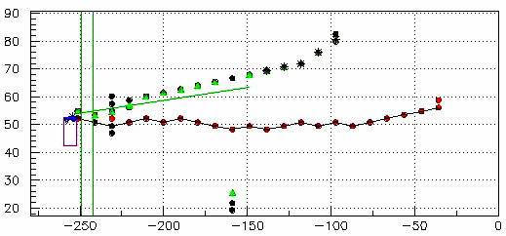
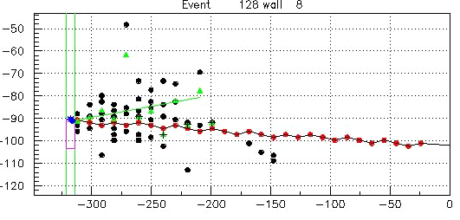
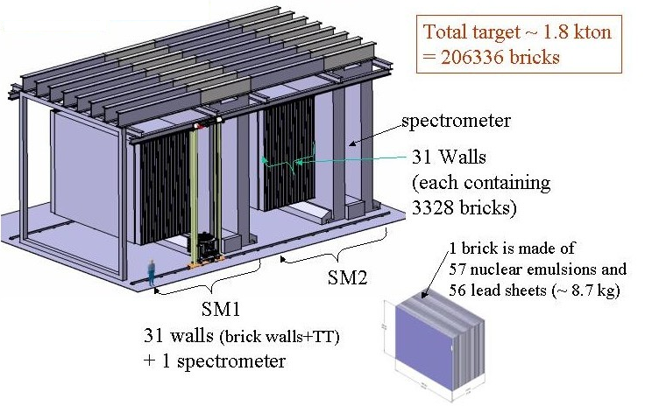
Анализ данных
в эксперименте OPERA
Мы не рассматриваем вопросы сканирования
эмульсии для поиска осцилляций нейтрино, т.к.
это – отдельная задача
Hadron shower axix
Трекер образован 31 стеной из эмульсионных кирпичей, перемежаемых решетками из 7-миметровых сцинтилляторов, снабженных электронными регистраторами. Основная задача анализа данных трекера – определение того конкретного кирпича, где произошло искомое событие осцилляции нейтрино. Треки прослеживаемые по точкам пересечения сцинтилляторов, засвеченных проходящими частицами, должны сходиться в вершину, которая и определяет искомый кирпич. Главная трудность - частицы обратного рассеивания (back-scattered particles – BSP) случающиеся в 50% событий и не содержащие полезной информации
BSP
Подлинная вершина
Два типа событий OPERA с BSP

Slide 12
Отличия DM и анализа данных в ФВЭ и ЯФ
Физики, захлестываемые потоками данных от экспериментов и моделирования физических процессов, разработали свой собственный всеохватывающий набор методов анализа данных (Data Analysis – DA), реализованный в известной программной платформе ROOT, на которой теперь основаны почти все программные оболочки – фреймворки большинства европейских экспериментов. В отличие от DM, методы DA в физике высоких энергий и ядерной физике используют выдающиеся достижения теоретической физики, дающие возможность успешно моделировать сложнейшие физические процессы, происходящие в экспериментальных установках при взаимодействиях частиц в каждом из детекторов и траекторий получившихся осколков в каждом из компонентов этих детекторов с учетом их материалов и магнитных полей.
Методы DA – это только часть общего гигантского процесса манипулирования данными в современных экспериментах ФВЭ и ЯФ, как это видно из схемы, показывающей задачи, решаемые в иерархической структуре WLCG из вычислительных Tier-центров разных уровней.

Slide 13
вспомним
Иерархическая структура WLCG состоит из вычислительных
Tier-центров разных уровней. Показаны решаемые задачи.
Помимо задач анализа данных значительную часть занимают задачи хранения и обмена данными в системе WLCG
Создание баз наблюденных и смоделированных данных и хранение их копий (реплик) .
Распространение и обмен репликами по запросам WLCG центров разных уровней.
Сбалансированный процесс копирования востребованных и стирания устаревших записей

Slide 14
Этапы процессов DA в ФВЭ и ЯФ 1.
Важнейший этап – предобработка включает
Получение и сохранение данных: до применение алгоритмов DA данные, подлежащие исследованию должны быть зарегистрированы, преобразованы из отсчетов детекторов в формат обычных единиц измерений;
Селекция данных: фильтрация от шума и несущественных измерений, не удовлетворяющих заданным условиям. Проверка этих условий выполняется системой «умных» тригеров разных уровней и ведет к сокращению объема данных на много порядков;
Преобразование данных (калибровка и алайнмент) для перевода в формат подходящий для последующего анализа и хранения.
Предобработка выполняется на уровне Tier0

Slide 15

Этапы процессов DA в ФВЭ и ЯФ 2.
Следующие этапы можно суммировать как
Распознавание образов для реконструкции событий: трекинг, нахождение вершин событий, распознавание колец черенковского излучения, а также выявление и удаление ложно распознанных объектов. Применяемые методы
преобразования Хафа,
клеточные автоматы,
фильтр Калмана,
искусственные нейронные сети,
вейвлет-анализ и др.
Оценивание физических параметров
методы математической статистики;
робастное оценивание
Проверка гипотез
отношения правдоподобия,
нейросетей
усиленные алгоритмы машинного обучения
(boosted decision trees - BDT).
Моделирование выполняется на всех этапах анализа данных
Выполняются на уровнях Tier1 и Tier2
Ниже будут
даны примеры применения методов DA из практики ОИЯИ

Slide 16
Этапы процессов DA в ФВЭ и ЯФ 3.
Следует подчеркнуть очень важную роль моделирующих программ (таких как GEANT) на всех этапах анализа данных.
Моделирование позволяет:
Оптимизировать по деньгам, материалам и времени всю экспериментальную установку и разработать алгоритмы DA еще на стадии проектирования;
Разработать и протестировать необходимую программную оболочку эксперимента;
Оптимизировать структуру и необходимое оборудование запланированных детекторов, минимизируя стоимостные и временные затраты при заданной эффективности и точности работы детектора;
Рассчитать заранее все необходимые распределения, пороги для проверки гипотез и сгенерировать обучающие выборки для искусственных нейронных сетей.
Моделирование выполняется на уровнях Tier1 и Tier2

Slide 17
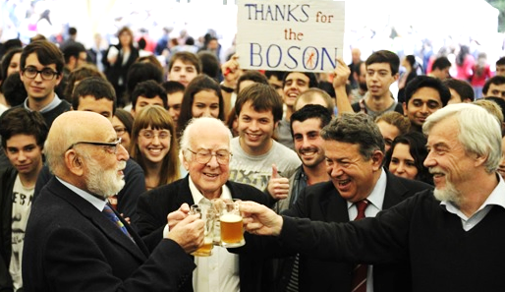
Наука с интенсивной обработкой данных – новая парадигма
Известный специалист MicroSoft в области хранения информации Джим Грэй предсказал, в 2005 г., что вступление научных исследований в эпоху пета- и экза-данных должно неизбежно потребовать развития новой науки с интенсивной обработкой и назвал это изменение «четвертой парадигмой науки», в дополнение к трем предыдущим научным парадигмам — экспериментальной, теоретической и вычислительной
На торжестве 4 июля 2012 г. по поводу получения ЦЕРНом нобелевской премии за открытие бозона Хиггса директор ЦЕРНа Рольф Хойер прямо назвал грид-технологии одним из трех столпов успеха (наряду с ускорителем LHC и физическими установками).
Этот успех также подтверждает, что ЦЕРН входит в эру Больших Данных и эффективно преодолевает проблемы четвертой парадигмы, что является одним из примеров (наряду с созданием в ЦЕРНе WWW-всемирной паутины), когда разработки в области физики частиц начинают влиять на исследования в других научных областях.

Slide 18
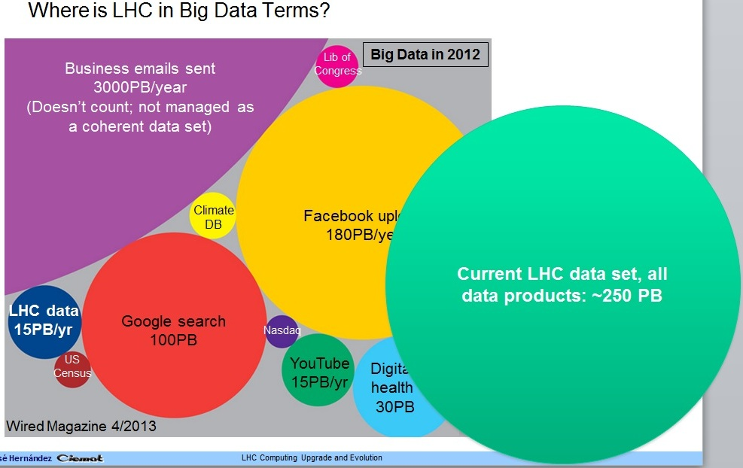
Вступление ФВЭ и ЯФ в эру Big Data
Сравнительная диаграмма по общим объемам перерабатываемых в 2012 году данных в социальных сетях, поисковых системах, разных отраслях бизнеса, медицины, климатических прогнозов и БАК наглядно показывает, что исследования в ЦЕРНе идут в условиях Больших Данных.
We are BIG!
Более того, предстоит вторичный запуск БАК в 2015 году потребует его существенной модернизации, когда поток данных возрастет в 2,5 раза при удвоении времени на их обработку.

Slide 19
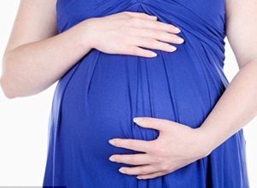
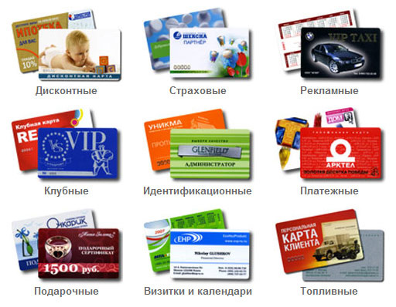
Что такое Большие Данные?
Окружающие нас процессы в технической, научной и, особенно, в социальной сферах постоянно обрушивают на нас непрерывный поток информации, идущий из наших компьютеров и мобильных телефонов, передач различных масс медиа, регулярно перебиваемых назойливой рекламой, различных сенсорных устройств, GPS навигаторов и множества других источников
Яндекс - Андрей Себрант, Для разогрева
Case: магазин Target и беременная девочка (США, 2012
Потеря нашей конфиденциальности информация о любом нашем обращении в полицию, финансовые налоговые, медицинские учреждения, использование
В р е д н о ? полезно
банковских карт и бонусов сетевых магазинов оседает в соответствующих базах данных и может быть оттуда извлечена по заказу компетентных органов, а также
различных поисковых сетевых служб или, наконец, недобросовестными хакерами.
Главное другое – большие данные необходимы для выживания в современном мире, т.к. могут дать быстрый прогноз, что делать дальше

Slide 20
Уточнение термина Big Data
Простое определение: Большие Данные те, что слишком велики и сложны, чтобы их можно было эффективно запомнить, передать и проанализировать стандартными средствами доступных баз данных и иных имеющихся систем хранения, передачи и обработки.
Кроме объема, следует учитывать и другие их характеристики. Еще в 2001 году Мета Групп ввела в качестве определяющих характеристик для больших данных так называемые «три V»:
объём (volume, в смысле величины физического объёма),
скорость (velocity в смыслах как скорости прироста, так и необходимости высокоскоростной обработки и получения результатов),
многообразие (variety, в смысле возможности одновременной обработки различных типов структурированных и неструктурированных данных
Однако, когда общий поток данных растет экспоненциально, удваиваясь каждый год, за счет революционных технологических изменений, к 2014 году даже эту "3V" модель предлагают расширить, добавляя новые и новые «V»,
Validity (обоснованность, применимость),
Veracity (достоверность),
Value (ценность, полезность),
Visibility (обозримость, способность к визуализации) и т. д.

Slide 21
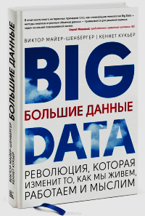
Чем полезны большие данные
Большие должны быть доступны для поисковых систем, проанализированы в центрах бизнеса, производства, медицины, правоохранения, обороны, науки и просто индивидумов, которые их могут затребовать.
Что это может дать? – Прогноз!
Пример с вирусом H1N1: Google в 2009 г. точно предсказал распространение гриппа в разных штатах США, проанализировав 3 млрд запросов на лекарства от гриппа на их корреляцию с распространением гриппа во времени и пространстве.
Большие данные помогут решению насущных глобальных проблем, таких как борьба с изменением климата, искоренение болезней, а также содействие эффективному управлению и экономическому развитию. Однако для этого придется пересмотреть традиционные представления об управлении, принятии решений, человеческих ресурсах и образовании.
Как это делается?
читай эту книгу!
- Используется не отобранная малая часть данных (выборка), а ВСЁ доступное множество.
http://www.livelib.ru/book/1000755419
- Ради этого приходится отказываться от деталей (пренебрегать точностью) и исследовать не причинную связь (почему происходит явление), а корреляционные связи, объясняющие, что именно происходит (полезно, опасно).

Slide 22
Компьютинг ФВЭ в эпоху Больших Данных
Планы развития компьютинга в ЦЕРНе для обеспечения потенциально новой физики после запуска БАК в 2015 году
Значительное увеличение вычислительных мощностей и сетевых ресурсов хранения данных;
Развитие интеллектуальных средств динамического хранения данных;
Повышение эффективности WLCG путем синтеза грид и облачных технологий;
активизация использования распределенных параллельных вычислений
Совершенствования алгоритмических и программных средств анализа и моделирования;
Такие же планы характерны для ведущих физических центров мира, в том числе и для ОИЯИ с его мегапроектом NICA.
Рассмотрим их более детально

Slide 23
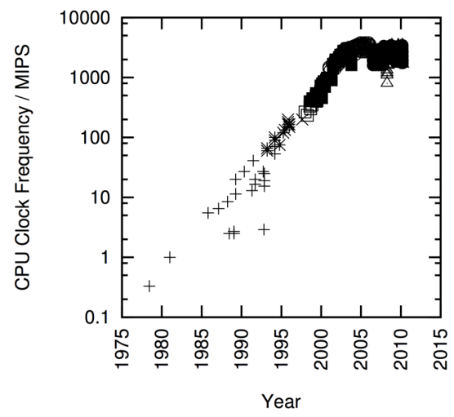
1. Значительное увеличение вычислительных мощностей и сетевых ресурсов хранения данных
Большие данные =
больше CPU (по стоимости на 15% в год)
рост дискового пространства (на 15%)
рост роботизированных библиотек массового хранения (на 15%)
цифры касаются Т0 в ЦЕРНе и
Т1-Т2 в странах, входящих в
WLCG
Важный ньюанс: Закон Мура: экспоненциальный рост числа транзисторов по годам = соответствующий рост числа производимых CPU, однако скорость их работы сдерживается из-за эффекта «тепловой смерти».
Поэтому для увеличения производительности вычислительных процессоров потребуются
вычислители с большим числом ядер для введения параллелизма и/или
применение новых графических GPU процессоров
После 2014 года более 15% данных LHC будут обрабатываться в российских центрах WLCG.
.

Slide 24
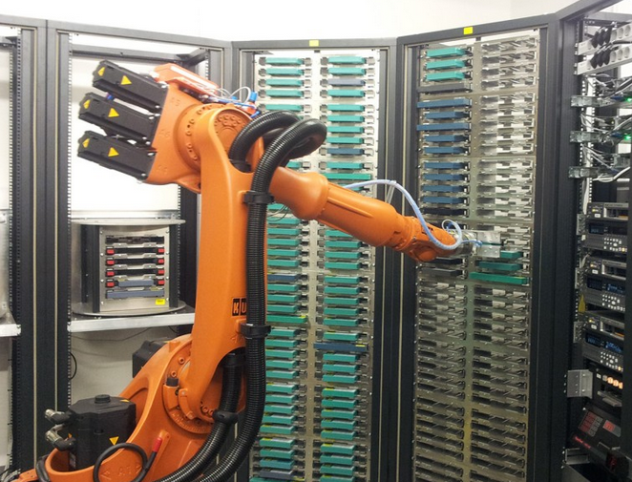
2. Интеллектуальные средства динамического хранения данных 1.
Терабайты данных в секунду, производимые в экспериментах ФВЭ и ЯФ, требуют либо сложнейших многоуровневых триггерных процедур или сверхбыстрой параллельной обработки данных для сжатия сырых данных в миллионы раз.
Итог - 25 петабайт данных в год, которые требовалось хранить в специальных роботизированных ленточных хранилищах, т.к. копии этих данных подлежат передаче в сотни физических центров 36 стран мира для более тщательного анализа. Для архивирования, изготовления и передачи копий разработаны сложные роботизированные хранилища ленточных картриджей, вмещающих по 6.25 терабайт

Slide 25
Интеллектуальные средства динамического хранения данных 2.
Одной из ключевых проблем в такой системе управления распределением данных является сбалансированный процесс копирования востребованных (горячих) и стирания устаревших (холодных) записей.
Проект ATLAS Distributed Data Management - пример автоматической организации такого процесса, выполняющего копирование, доступ, стирание и весь учет оборота данных эксперимента ATLAS в более, чем 120 грид-сайтах. Разработан специальный сервис учета распространения данных (data popularity service) для принятия решений о необходимости увеличения или уменьшения числа копий или полного стирании файла с данными, как вышедшего из употребления.
В ЛИТ ОИЯИ разработана и установлена программа ATLAS Deletion Service DQ2, которая ежедневно находит и стирает 2-2,5 миллиона файлов, освобождая до 500 терабайт (порядка 300к файлов в час).

Slide 26
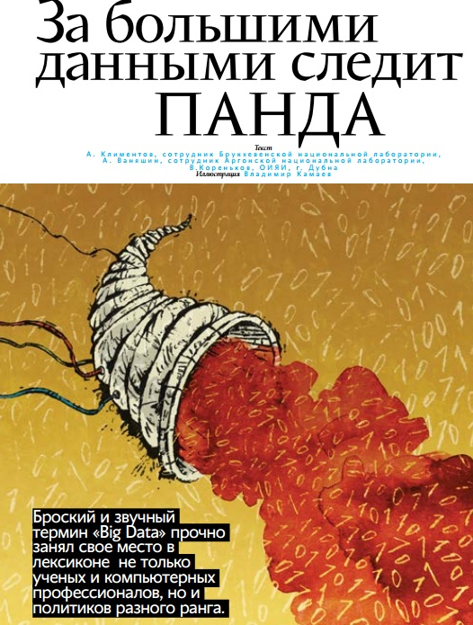
3. Повышение эффективности WLCG путем синтеза грид и облачных технологий
Жесткая структура системы грид создавалась для интеграции уже существующих аппаратных и программных ресурсов, зафиксированных в системе, в то время как облачная структура распределенных вычислений оказывается более гибкой, используя виртуальные кластеры из виртуальных вычислителей.
Примером уже имеющейся технологии, реализующей подобный синтез для работы с Большими Данными является система PanDA (Production and Distributed Analysis – обработка данных и распределенный анализ) эксперимента АTLAS на LHC. Сегодня PanDA уже работает для российского мегапроекта NICA в ОИЯИ.
Николай Кутовский, диссертация: Включение в грид облачных структур позволяет сократить время решения широкого круга задач в области физики высоких энергий и повысить эффективность использования ресурсов
Суперкомпьютеры №15, 2013, стр.56

Slide 27
Моделирование грид-облачных систем
Разработка сложнейших грид-облачных систем сбора, передачи и распределённой обработки сверхбольших объемов информации требует больших предварительных исследований по выбору оптимальной их структуры с учетом стоимости и предполагаемых ресурсов и загрузки.
Подобные исследования должны основываться на тщательном моделировании как потока заданий с учетом их типов и статистических данных о распределении времени их поступления и требуемых компьютерных ресурсов для их выполнения, так и состава моделируемой грид-структуры.
Такая программа моделирования SyMSim (Synthesis of Monitorung and Simulation) разработана в ЛИТ ОИЯИ для ускорения проектирования центров WLCG Tier 0 NICA и Tier 1 CMS. Программа ориентирована на повышения эффективности их разработки путем учета качества работы уже функционирующей системы в прогнозах на ее дальнейшее развитие. Это предлагается сделать за счет объединения самой программы моделирования с системой мониторинга реального (или модельного) грид-облачного сервиса через специальную базу данных, осуществляющую сбор и статистический анализ по вычислению распределений данных мониторинга, используемых затем для динамической коррекции параметров моделирования.

Slide 28
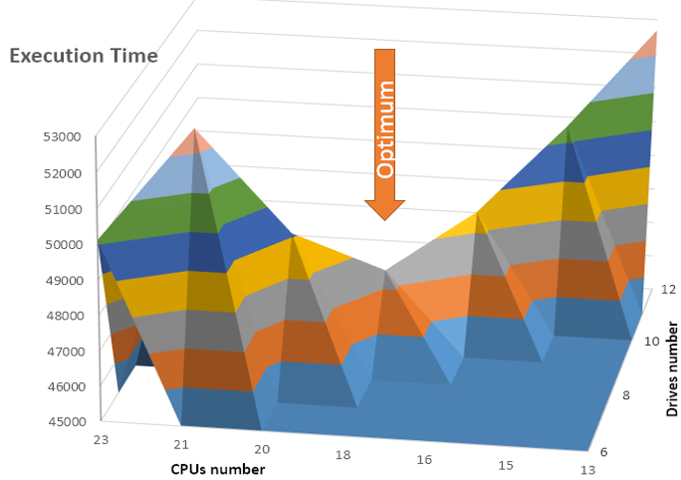
Модель облачной структуры хранения данных
Рассматривается модель реализации облачной структуры, предназначенной для хранении данных в роботизированной библиотеке с тысячами кассет с магнитными лентами, которые робот автоматически достаёт и устанавливает в одно или несколько устройств чтения-записи (драйвов).
Результаты моделирования.
1. Определение степени загрузки кластера
Загрузка кластера W = T₁₀₀/Tа, где
T₁₀₀ –процессорное время выполнения пакета
Ta – астрономическое время
Проектируемая структура:
ленточный робот, массив драйвов,
кластер процессоров.
Стоимость драйва - 5 условных единиц, процессора - 3 единицы.
Критерий оценки: время прохождения тестового потока из 100 заданий.
Бюджет: 100 условных единиц
Требования к проекту: оптимальное соотношение количества процессоров и количества драйвов в пределах бюджета
При большом количестве
процессоров загрузка
кластера падает,
поскольку процессоры
простаивают в ожидании
монтирования кассет
с данными на драйвы.
Следовательно, надо
выбирать оптимальное
соотношение
2. Время выполнения пакета заданий в зависимости от количества процессоров и драйвов.
Стрелкой показан оптимум по числу вычислительных процессоров в кластере и дорогих драйвов. Таким образом, конфигурация, обеспечивающая минимальное время исполнения должна состоять из 18 вычислительных процессоров и 9 драйвов

Slide 29
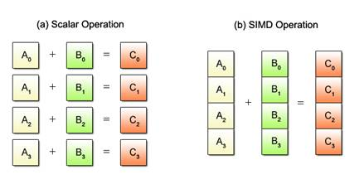
4. Активизация использования распределенных параллельных вычислений
Введенье параллелизма в обработке данных ФВЭ и ЯФ облегчается благодаря естественной организации структуры данных по событиям. Это позволяет легко реализовать многопоточный параллелизм путем одновременной обработки событий на разных процессорах.
Однако в таких экспериментах, как СВМ, где должны обрабатываться терабайты данных, поступающих за секунду, требуется вводить параллелизм уже на уровне событий. Это можно выполнить, применяя технологию вычислений SIMD (Single Instruction Multiple Data), когда много данных пакуются в один регистр, чтобы выполнять с ними параллельно одну коллективную операцию за цикл процессора.
  Сейчас любом современном CPU встроена векторная интеловская SIMD технология SSE (Streaming SIMD Extension) с 128 битными регистрами 4 x float. В будущем: AVX: 8 x float
Однако переделка С++ кода, использующего скалярные компьютерные команды в векторные команды SSE требует значительной ручной работы по расписывании циклов в линейную цепочку команд, переделке алгоритмов, отладке и тестированию полученной «симдизированной» программы
4 параллельных операции сложения
Рассмотрим пример распараллеливания на СВМ в программе А.Лебедева LITtracking

Slide 30
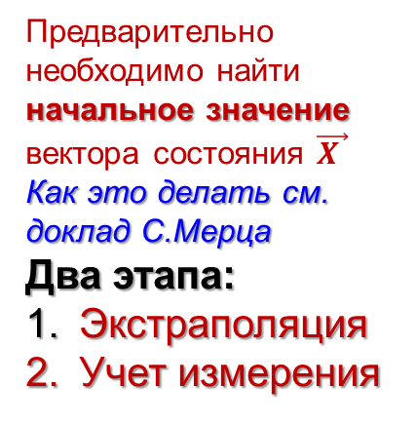
Пример 1.
Фильтр Калмана для реконструкции треков
Фильтр Калмана(ФК) – это эффективный рекурсивный фильтр, оценивающий состояние линейной динамической системы, используя ряд неточных измерений.
Вектор состояния:
Преимущества фильтра Калмана (ФК):
ФК хорошо подходит для одновременного поиска и оценки параметров трека;
в отличие от МНК необходимо инвертировать только небольшие 5x5 матрицы, что делает ФК быстрым по сравнению с глобальным МНК фитированием;
позволяет легко учитывать многократное рассеяние и потери энергии

Slide 31
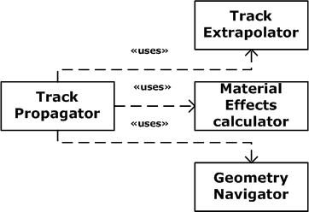
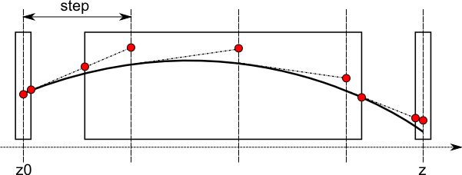
Этап экстраполяции трека
Траектория движения частицы. Две возможности:
  Прямая линия в случае отсутствия магнитного поля.
  Решение уравнения движения заряженной частицы в магнитном поле с помощью метода Рунге-Кутта 4-ого порядка
Компоненты алгоритма экстраполяции
Эффекты от прохождения частицы через материал детектора.
  Потери энергии (ионизация: Бете-Блох, тормозное излучение: Бете-Гайтлер, рождение электронно-позитронных пар)
  Многократное рассеяние (аппроксимация Гауссом)
Навигация в геометрии детектора.
  Основана на пакета TGeo из ROOT.
Алгоритм:
Траектория делится на шаги. Для каждого шага:
Нахождение точек пересечения с элементами детектора вдоль прямой линии (навигация в геометрии)
Геометрическая экстраполяция трека
Добавление эффектов от прохождения частицы через вещество в каждой точке пересечения

Slide 32
Этапы и результаты распараллеливания
Оптимизация алгоритмов для их эффективной векторизации
Минимизация доступа к основной памяти. Основное - 3D аппроксимация 70 Мб карты магнитного поля полиномом 5-ой степени в плоскости станции и параболой – между станциями
Упрощение геометрии детектора и реализация в ней быстрой навигации
Оптимизация вычислений в фильтре Калмана
  Использование одинарной точности float вместо double
  Замена матричных операций в фильтре Калмана на явные вычисления только над ненулевыми элементами матриц
  Развертка циклов
  Удаление ветвлений (if then else ..)
Векторизация алгоритма оценки параметров трека
Так как все треки независимы и экстраполируются одним и тем же алгоритмом, можно экстраполировать параллельно четыре трека после упаковки соответствующих четырех скалярных параметров трека в вектор с помощью SSE инструкций.
Параллельный алгоритм трекинга
Параллельные циклы сначала для группы станций детектора потом для каждой станции
в цикле упаковка 4-х скалярных треков в вектор; векторная экстраполяция треков между станциями и через вещество; добавление отсчета к треку;
Результаты. Ускорение времени счета (Компьютер с 2xCPU Intel Core i7 2.67 ГГц, 8 ядер)
для алгоритма оценки параметров трека – 2400, Производительность: 2*10⁶ треков/с
для алгоритма трекинга ~ 500

Slide 33
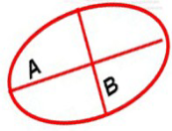
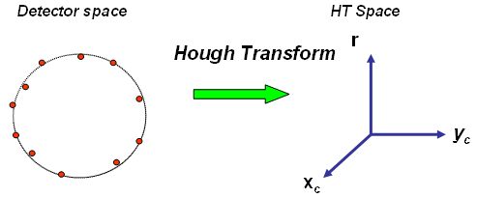
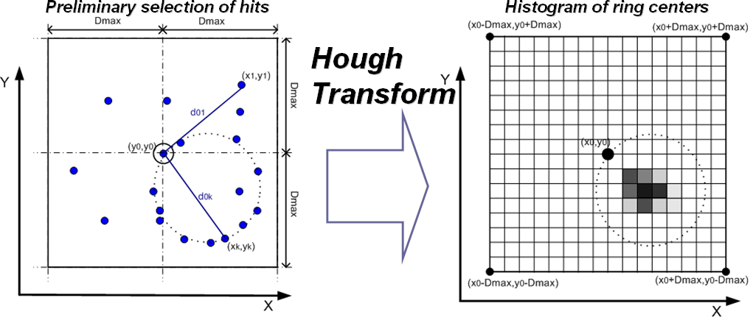
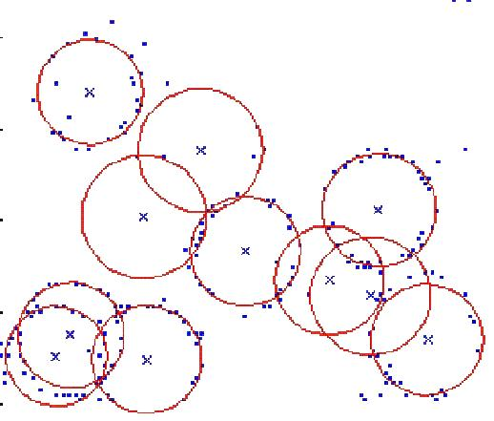
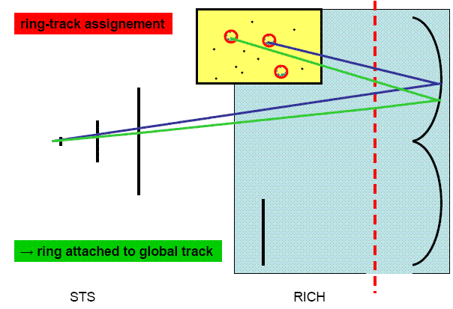
5. Совершенствования алгоритмических и программных средств анализа и моделирования
Пример 2. Детектор RICH
Этапы обработки:
распознать кольца, отсеяв ложные
учесть оптические искажения детектора,
приводящие к эллиптической форме колец;
привязать найденные кольца к трекам частиц,
интересующих экспериментаторов
4. идентифицировать электроны, подавив пионы
1. Быстрое локальное преобразование Хафа
для поиска колец-кандидатов
Схема детектора черенковского
излучения RICH

Slide 34
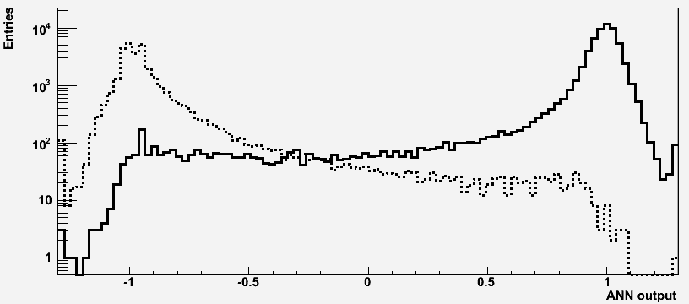

Искусственные нейросети для выбора между гипотезами
Мы здесь не рассматриваем этапы 2-3 подгонки черенковских колец эллипсами и связи их с ближайшими к ним треками, т.к. это - отдельные сложные математические задачи
Нейронные сети применялись для разделения гипотез, чтобы удалить ложно найденные кольца и провести идентификацию частиц.
Статистическое исследование позволило выбрать 10 наиболее значимых характеристик полученных колец:
количество точек в найденном кольце
расстояние от центра кольца до ближайшего трека
сумма трех наибольших углов между соседними точками
число точек в узком коридоре вокруг радиуса
радиальная позиция на плоскости фотодетектора
χ² эллиптической подгонки кольца
большая (A) и (8) малая (B) полуоси эллипса
угол поворота эллипса φ относительно оси абсцисс
азимутальный угол трека
импульс трека
Эти параметры использовались для
выброса ложных колец
Обучение нейросети велось на Монте-Карло
выборке из событий с 3000 электронов
(+1) и 3000 пи-мезонов (-1).
Подобранный порог обеспечил идентификацию
электронов с вероятностями ошибок
1-го рода 0.018 и 2-го рода 0.0004
при 90%-й эффективности распознавания
колец
Значение выходного нейрона

Slide 35
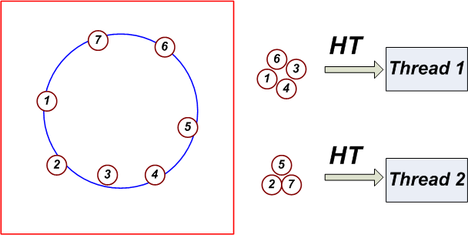
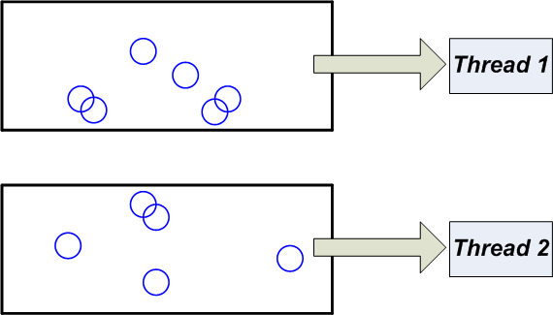
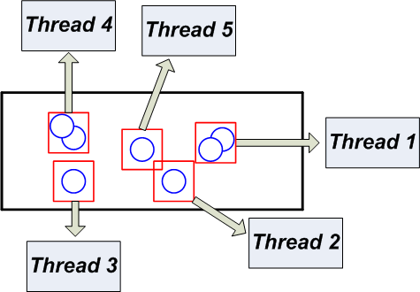
Шаги распараллеливания
1. Векторизация преобразования Хафа
Данные RICH детектора были векторизованы в 4-хмерные
Хит: Xv, Yv, где Xv=(X0,X1,X2,X3); Yv=(Y0,Y1,Y2,Y3)
Векторизация алгоритма оценки параметров треков
использовались SSE инструкции вычисления
параметров в преобразовании Хафа. Оно
выполняется одновременно для 4 окружностей!
1 ) Два независимых фотодетектора
2 ) Параллельный поиск колец в разных областях фотодетектора
2. Использование многопоточности в алгоритме
Для алгоритма реконструкции колец параллельные
вычисления с использованием многопоточности были реализованы на трех уровнях.
3 ) Разделение хитов на группы и выполнение перебора в каждой группе параллельно
Результаты. Ускорение времени счета
~ 150 раз
(Компьютер 2xCPU Intel Core i7 2.67 ГГц, 8 ядер)

Slide 36
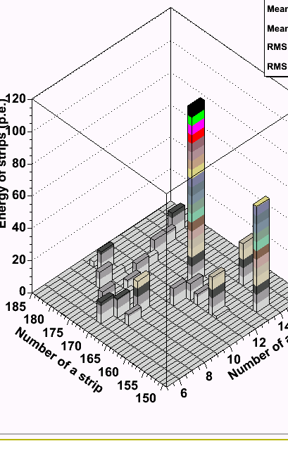
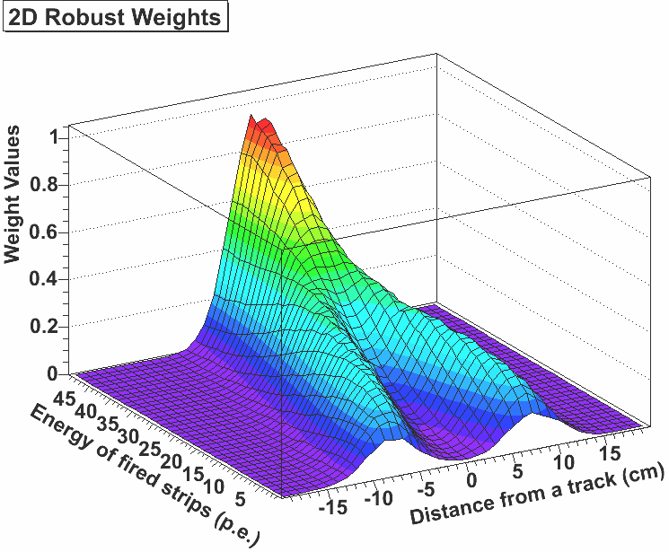
Example 3. NN application for OPERA experiment
To facilitate the vertex location a considerable data preprocessing
has been fulfilled in order to
eliminate or, at least, reduce electronic noise. The method was based on cellular automaton that rejects points having no nearest neighbours;
Reconstruct muon tracks (Hough transform, Kalman filter)
M-estimate hadron shower axis with 2D robust weights taking into account not only distance of a point to the shower axis, but also amplitudes of scintillator signals
make a study to determine
15 parameters to input them to ANN
According to 3 classes of events 3 neural networks of MLP type were then trained for each class on 20000 simulated events to make a decision about the wall with the event vertex. The wall finding efficiency on the level of 80 – 90% was then calculated by testing 10000 events.
NN results were then used in the brick finding procedure.
.
8/25/2014
36

Slide 37
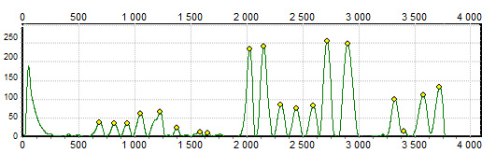
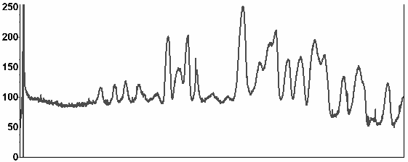
Example 4. Классификация белковых структур
Денситограмма,
полученная при сканировании
электрофоретического спектра
белка пшеницы
Задача: определить сорт зерна по его спектру.
Предварительная обработка:
сглаживание, вычитание фоновой подложки, устранение нелинейных смещений дорожек относительно друг друга из-за
нестационарности электрофоретических процессов (с пом. нейронной сети Хемминга), нахождение значимых пиков.
Главная проблема – большая размерность входного вектора = 3900 точек.
Как сжать его для ввода в нейросеть, сохранив информацию?

Slide 38
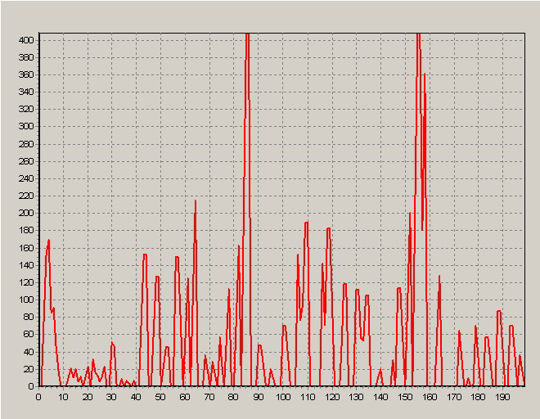

Curse of Big Data problems
Input: 4000 pixels
Output: 5 ÷ 20 sorts to be classified
MLP dimension D=4000*1000+1000*20=
4.2 *10^{6,} i.e millions of weights
or equations to solve by the error back propagation method!
A cardinal reduction of input data was needed
Feature extraction approaches
1st approach: Fast Fourier transform (FFT). Real part of direct FFT was used to
transform input data to the frequency
domain, where the highest frequencies
were cut up to 256 (16 times of reduction)
After transforming all training samples to Fourier space NN-classifier (256/40/5) was trained on them and tested again on transformed sample.
Result for 5 sorts: 100% of efficiency
2^{d}. Principal component analysis (PCA) transforms d-dimensional data to a m-dimensional subspace by using the information of their covariance matrix S_{X} =cov(X_{i}X_{k}). The orthogonal Karhunen–Loeve transform gives the diagonal form of S_{X} with eigenvalues l_{i} numbered in decreasing order. Thus, we can retain only m most significant eigenvalues l₁, l₂, …, l_{m} (m « p) and express the input data in terms of these principal components as
Result for 5 sorts, m=150: 99,54%

Slide 39

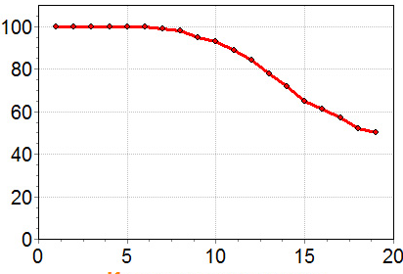
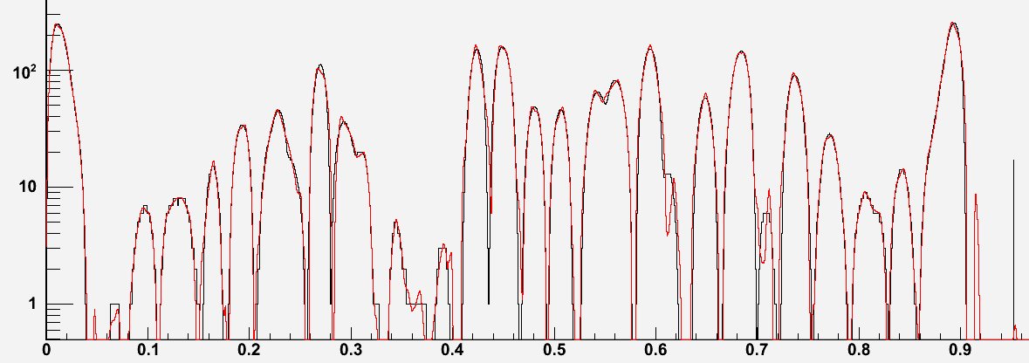
Feature extraction approaches (contin)
3^{d}. Discrete wavelet transform (DWT). Coiflet DWT of the 6th order were applied to transform all training and testing samples into wavelet space. Then NN-classifier (256/40/5) was trained and tested on them.
Result for 5 sorts: 100% of efficiency
An example of the
quality of DWT transform
original spectrum
restored spectrum
(ordinata is in logarithmic
scale).
4th. Densitogram vectorization.
Since peak positions and their amplitudes are the main sort features of the every densitogram, a special algorithm was developed to attribute unambiguously every peak and its position to the corresponding vector component. It gives data reduction in two orders of magnitude and converts each densitogram into 40-dimensional vector. However ANN efficiency keeps stable
while the sorts number is less than10 only.
Therefore preclassifying by cluster analysis is now under study
39

Slide 40
Why we need clusterization
Data analysis = interpretation of objects, events, information, characteristics, signals, etc.
It is usually reduced to their description, classification according to a particular set of most informative features to be extracted from many characteristics of real objects. They compose components of a vector in some multidimensional space of features.
Our problem is to identify groups (clusters) of vectors according to their similarity measured quantitatively by a closeness of vectors to each other in the feature space.
It is the problem of cluster analysis.
There are well-known clusterization algorithms, as k-means,

Slide 41
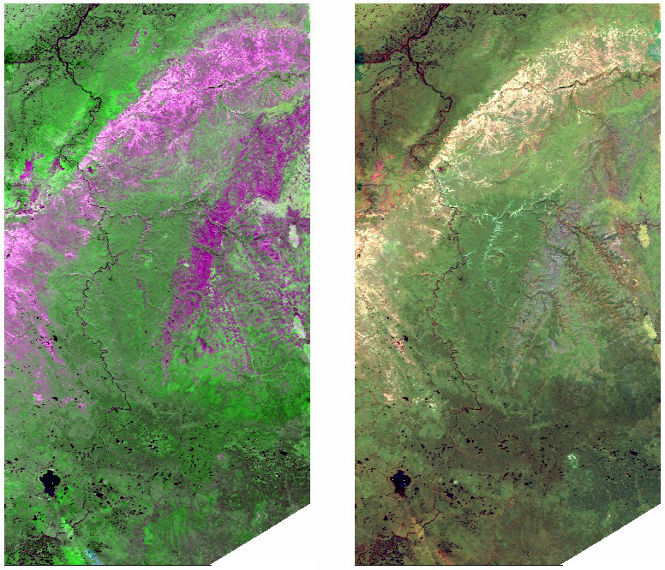
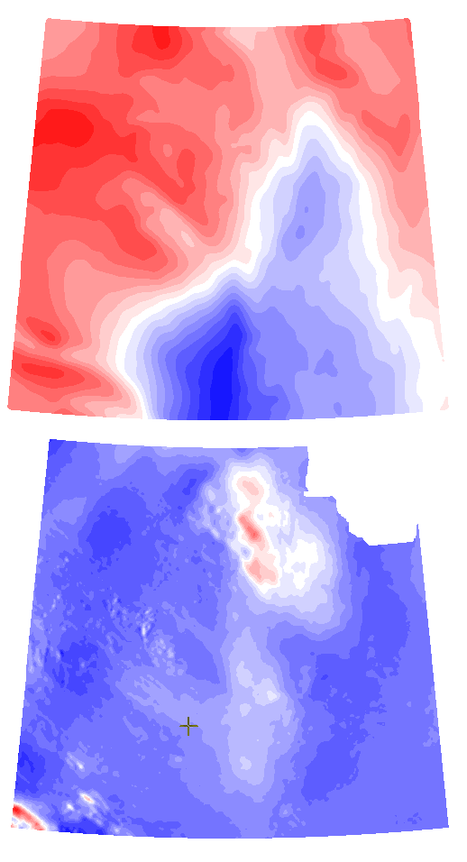
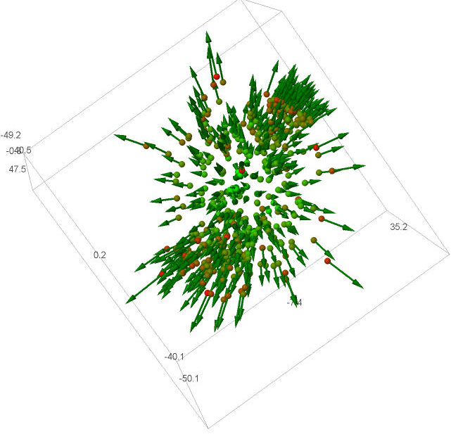
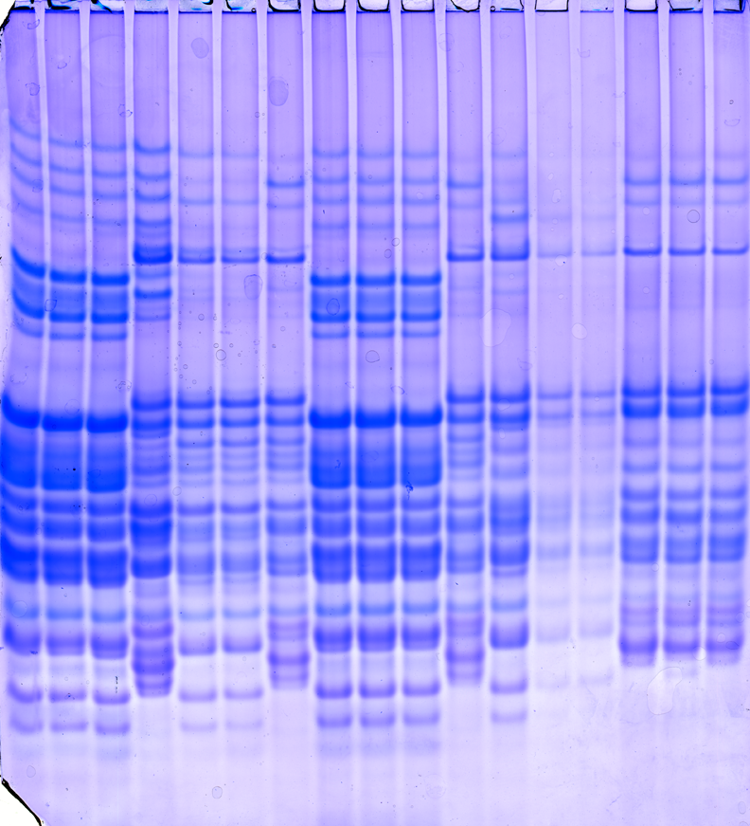
Examples of data to be clustered
Electrophoregram
of 17 wheat cultivars
cosmic pictures of Anabar plato
left 2 and 3 channels, right channels 1-7
Magnetic (above) and
gravitation measurements
Fragments of
nucleon-nucleon
collision:

Slide 42
How big data could be clustered
In many fields of today’s science – biology, physics, geology, etc researchers deal with so-called big data when the amount of input data is especially large causing such difficulties as:
the number of measurements to be processed is extremely large – 10⁶ and more;
the feature space has many dimensions;
no preliminary information about the number and locations of the sought-for regions.
Disadvantages of k-means clustering in this case
      fixed number of clusters in the feature space
      changing number of clusters results in completely different clustering - no sign of succession
On the other hand, there are algorithms that have no disadvantages like these, although they have a much higher complexity and, therefore, unsuitable for processing large amounts of input data.

Slide 43
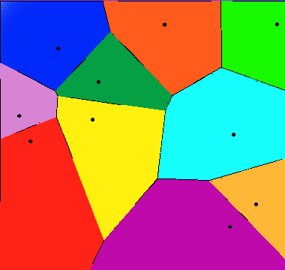
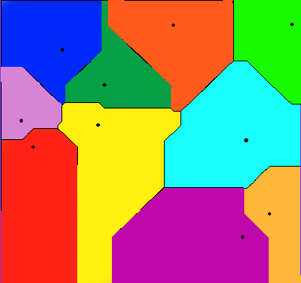
New strategy of clustering – two steps
In the first step the data undergoes intermediate clustering producing clusters which number is much smaller than the number of original objects.
For clustering on the first step we choose Voronoi partition. It divides the vector space in sets of points so that for each subset S_{j} of the partition one can choose such reference vector C_{j} that all objects of the subset are nearer to it than to any other reference vector C_{j} (i≠j).
One should keep in mind that that the Voronoi cells depend significantly on the metric used.
One example
Estimation of the number of customers
of a given shop by the nearest distance considerations. When customers go to the shop on foot by shortest way, Euclidean distance is used, but if they go by a vehicle and the traffic paths are parallel, then a more realistic distance function will be the Manhattan distance
10 shops in a flat city and
their Voronoi cells
(Euclidean distance).
The same 10 shops, now
under Manhattan distance.

Slide 44

Delaunay triangulation and Voronoi diagram correspondence
The Delaunay triangulation corresponds to the Voronoi diagram in a one-to-one manner: the triangulation links the reference vectors whose Voronoi regions have common boundaries
Formation of a Voronoi diagram on a plane: (i) nods on the plane, (ii) Delaunay triangulation,
(iii) Voronoi diagram, (iv) superposition of the Delaunay triangulation and the resulting
Voronoi diagram.

Slide 45






How it works by Growing Neural Gas
S.V. Mitsyn, G.A. Ososkov, The Growing Neural Gas and Clustering of Large Amounts of Data,
Optical Memory and Neural Networks (Information Optics), 2011, Vol. 20, No. 4, pp. 260–270.
Two examples of objects to be partitioned into Voronoi mosaic
source data Delaney triangulation Voronoi mosaic

Slide 46



The second step of clustering
Final clustering by watershed
watershed as geodesic reconstruction
Initial distribution
Result of watershed clustering
см. доклад С. Мицына

Slide 47
Заключение
Data Mining
Data Analysis
Нет теории
Знания - из самих
данных. Методы
корреляции,
кластеризации,
нечеткой логики,
нейросетей
Надежная
физическая теория
Детальные моделирующие
программы
ROOT:
  Cluster analysis
  Hough transform
  Kalman filter
  Neural networks
  Cellular automata
  Wavelet analysis
Взаимо-
проникновение,
взаимо-обмен
методами
TMVA - Toolkit for Multivariate Data Analysis
WWW
Big Data
4-я парадигма:
интенсивная обработка,
распараллеливание,
хранение и WWW-обмен
Математика, теория вероятностей и статистика, вычислительные методы, теоретическое программирование

Slide 48
48
Спасибо за внимание!
Notes:
48

